Slide 1

针对初创企业 成功率的分析与预测
梁书天 徐源德 刘行健

Slide 2
一、问题界定

Slide 3
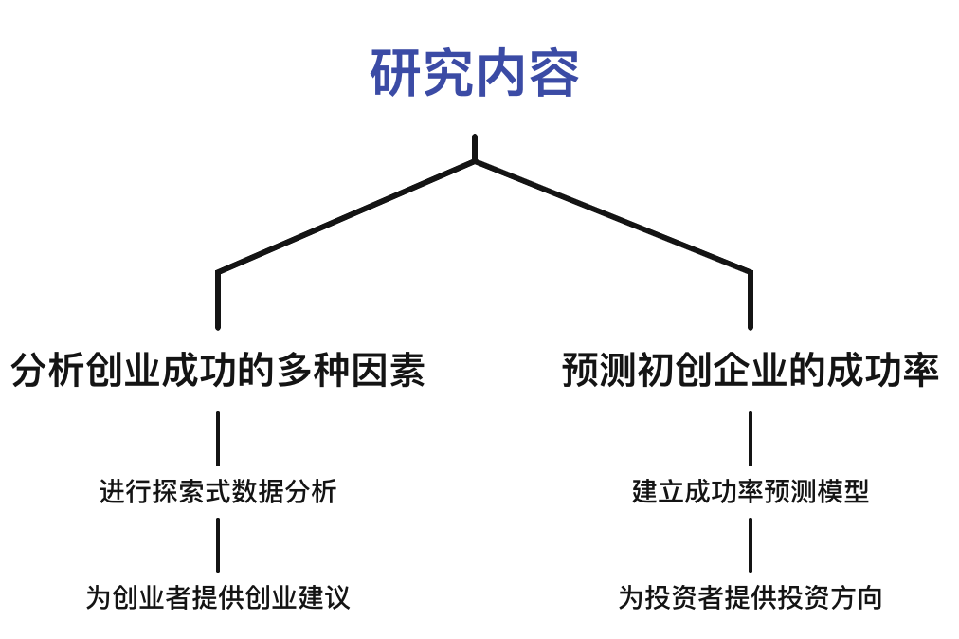
问题界定
💡什么是初创企业？
· Wikipedia：有潜力发展壮大的新成立的企业
💡研究方向与目的
创业是经济发展的巨大动力。步入21世纪，初创企业的增长如雨后春笋，但初创企业却面临着较高的失败率。

Slide 4

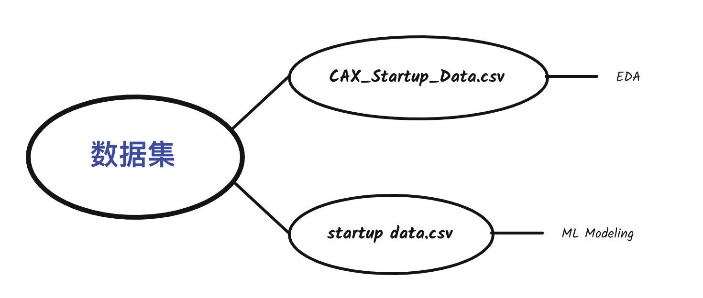
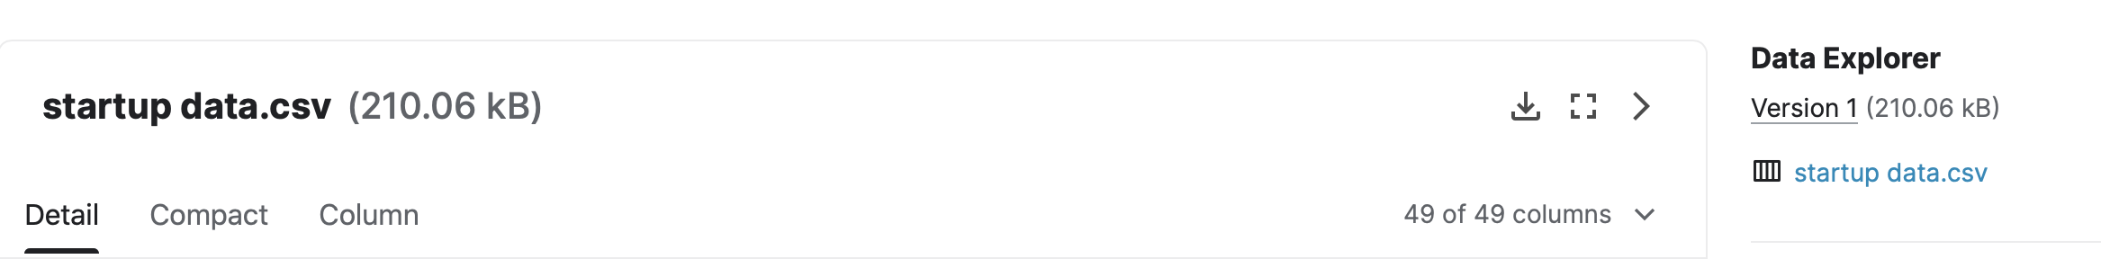
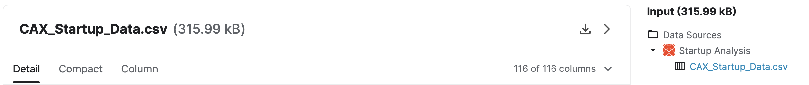
数据来源
（923，49）
（472，116）

Slide 5
二、数据检视
针对CAX_Startup_Data.csv

Slide 6
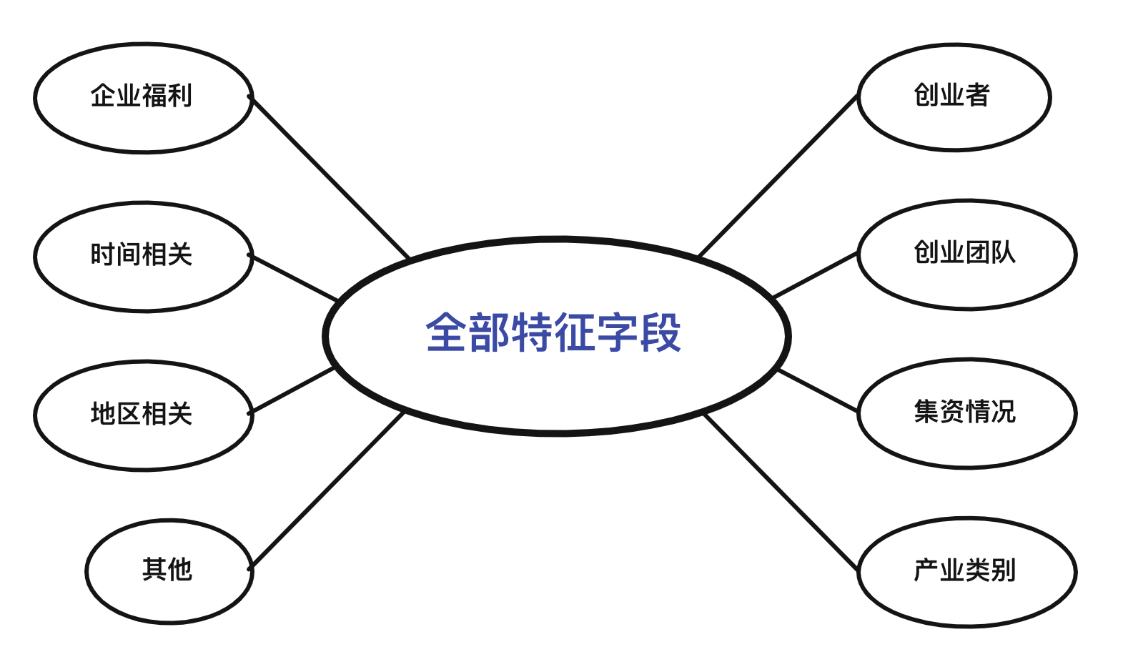
字段分类
目标字段：成功与否

Slide 7
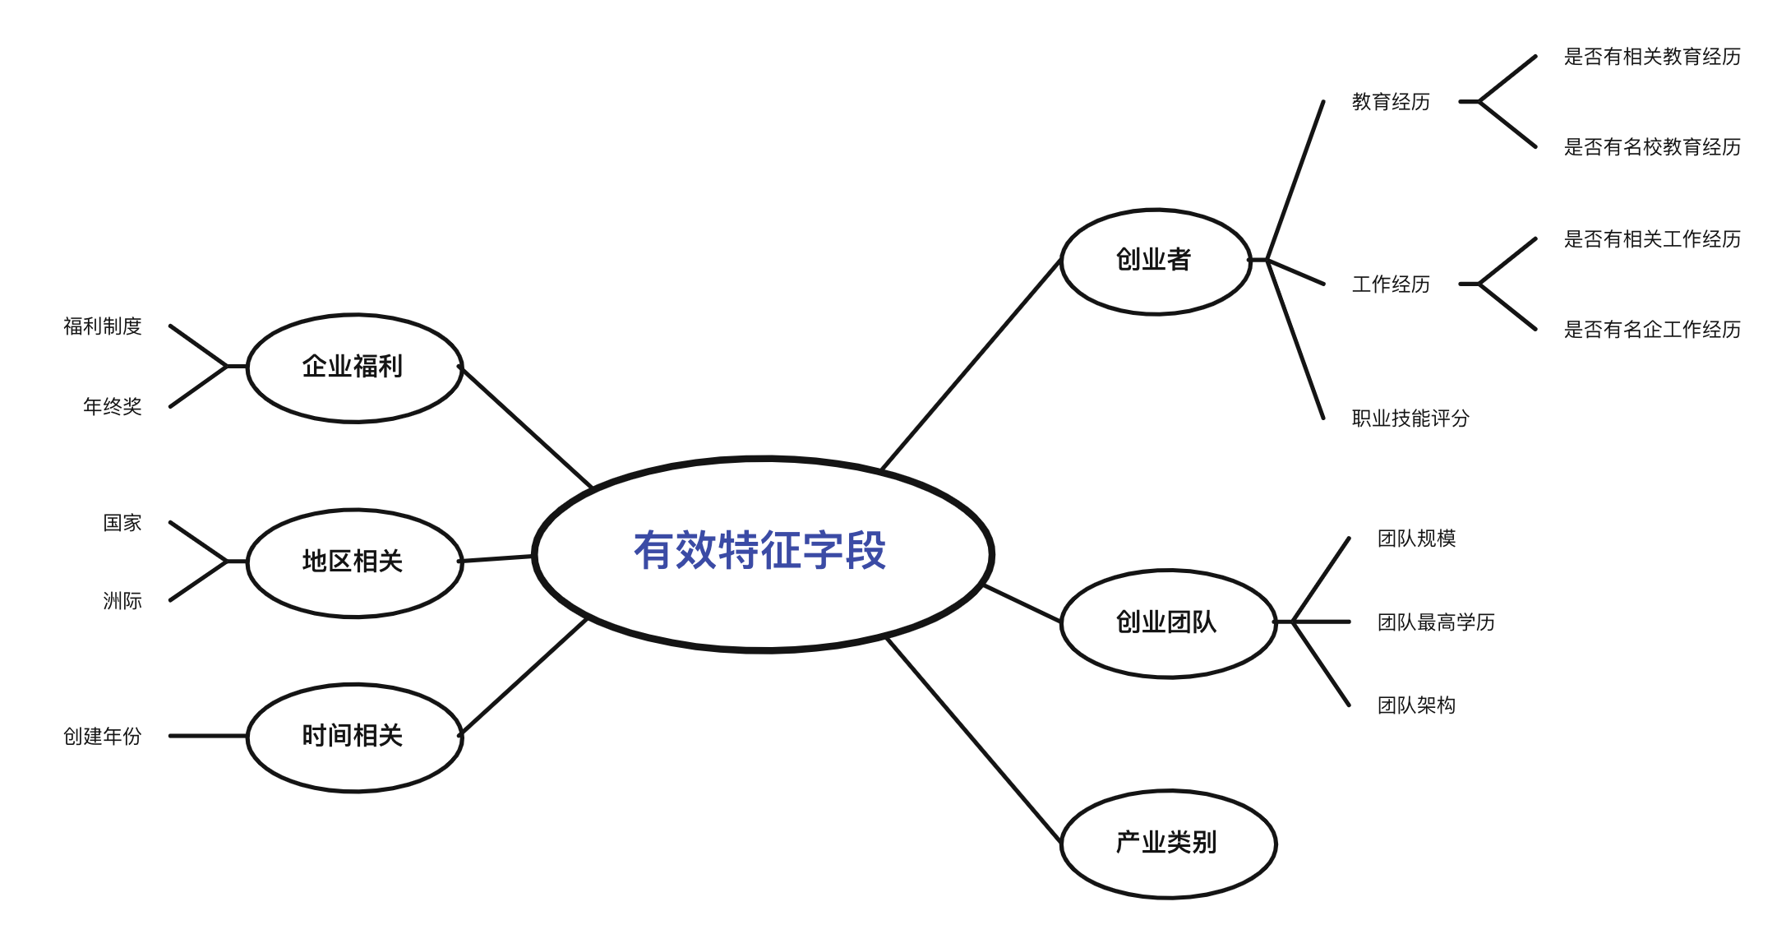
字段筛选
目标字段：成功与否

Slide 8
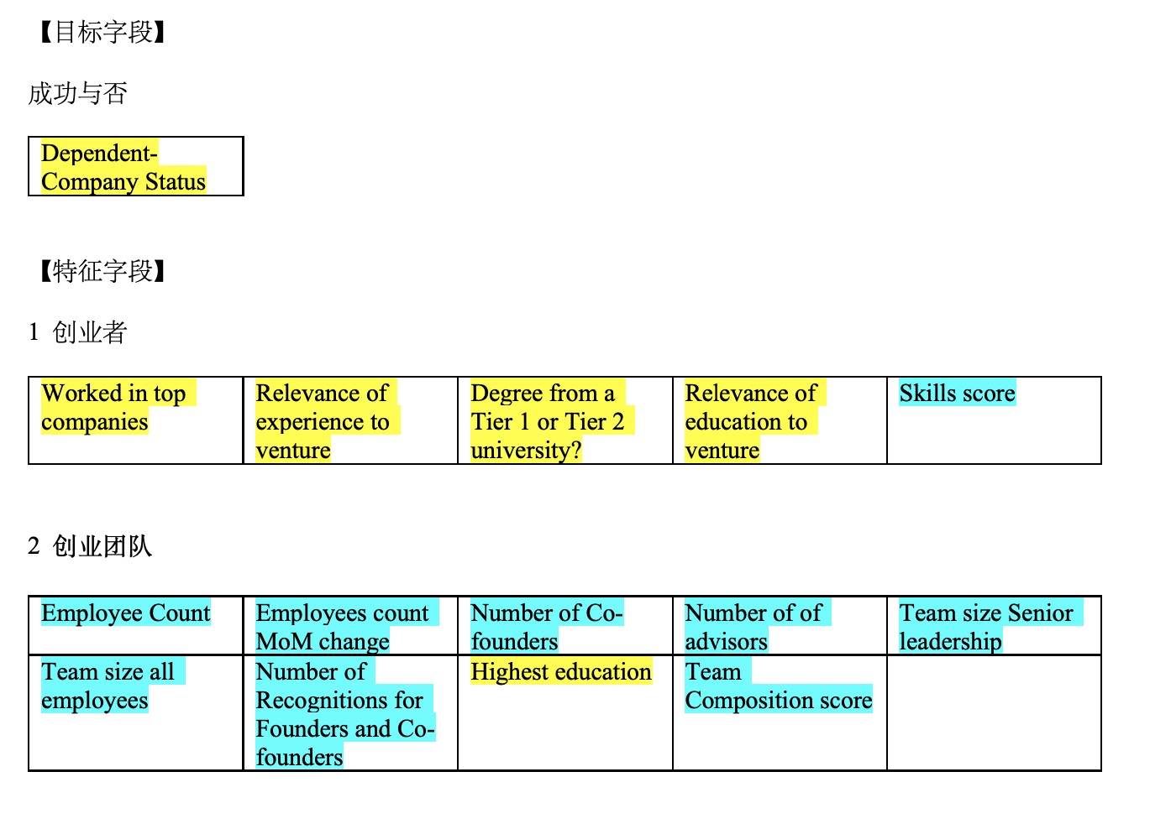
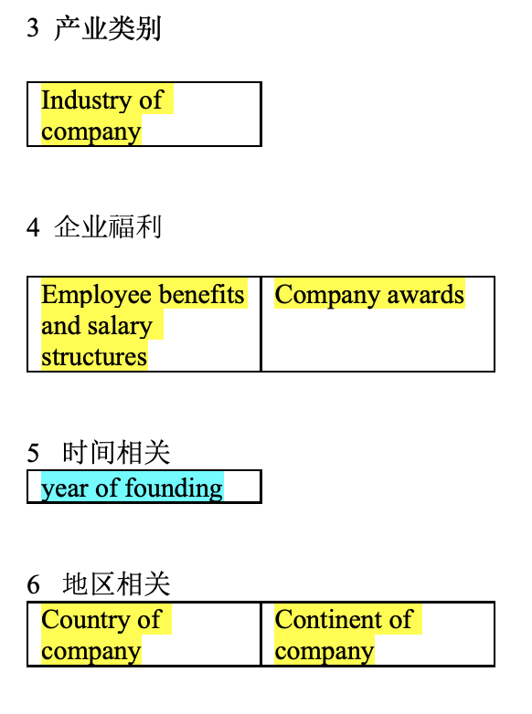
字段检视

Slide 9
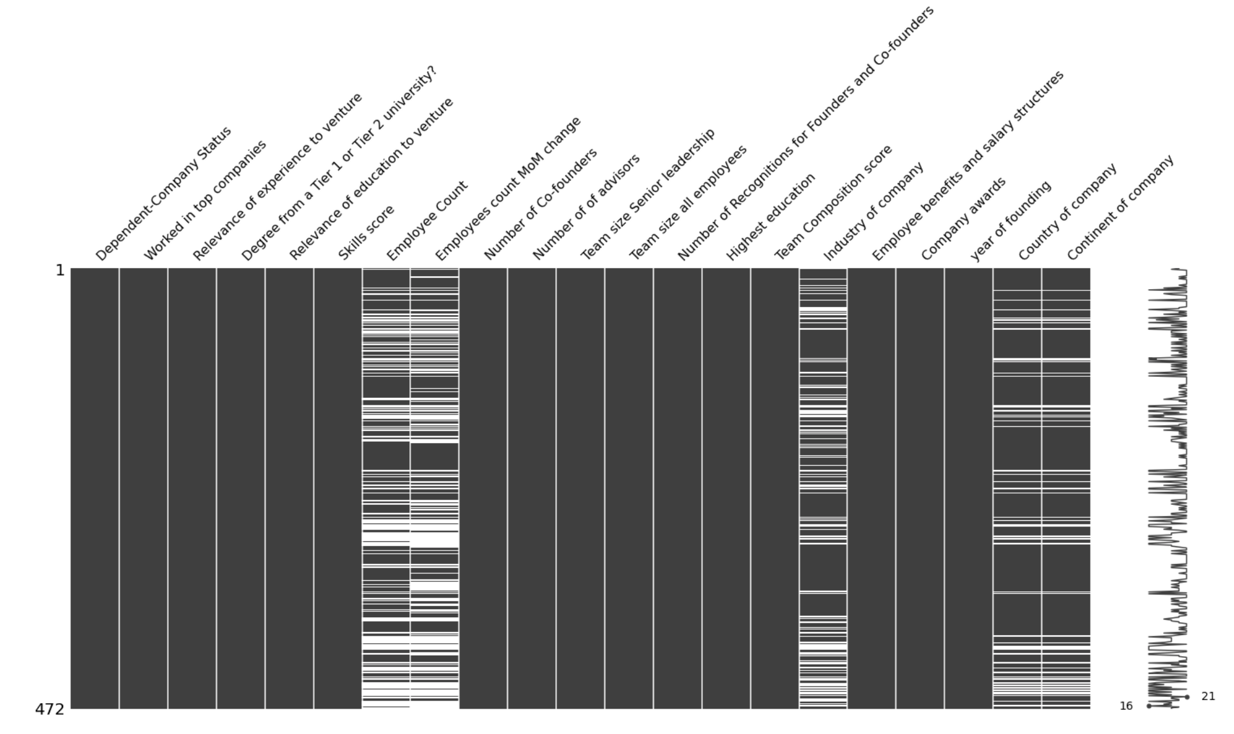
缺失值检视

Slide 10
三、单变量分布

Slide 11
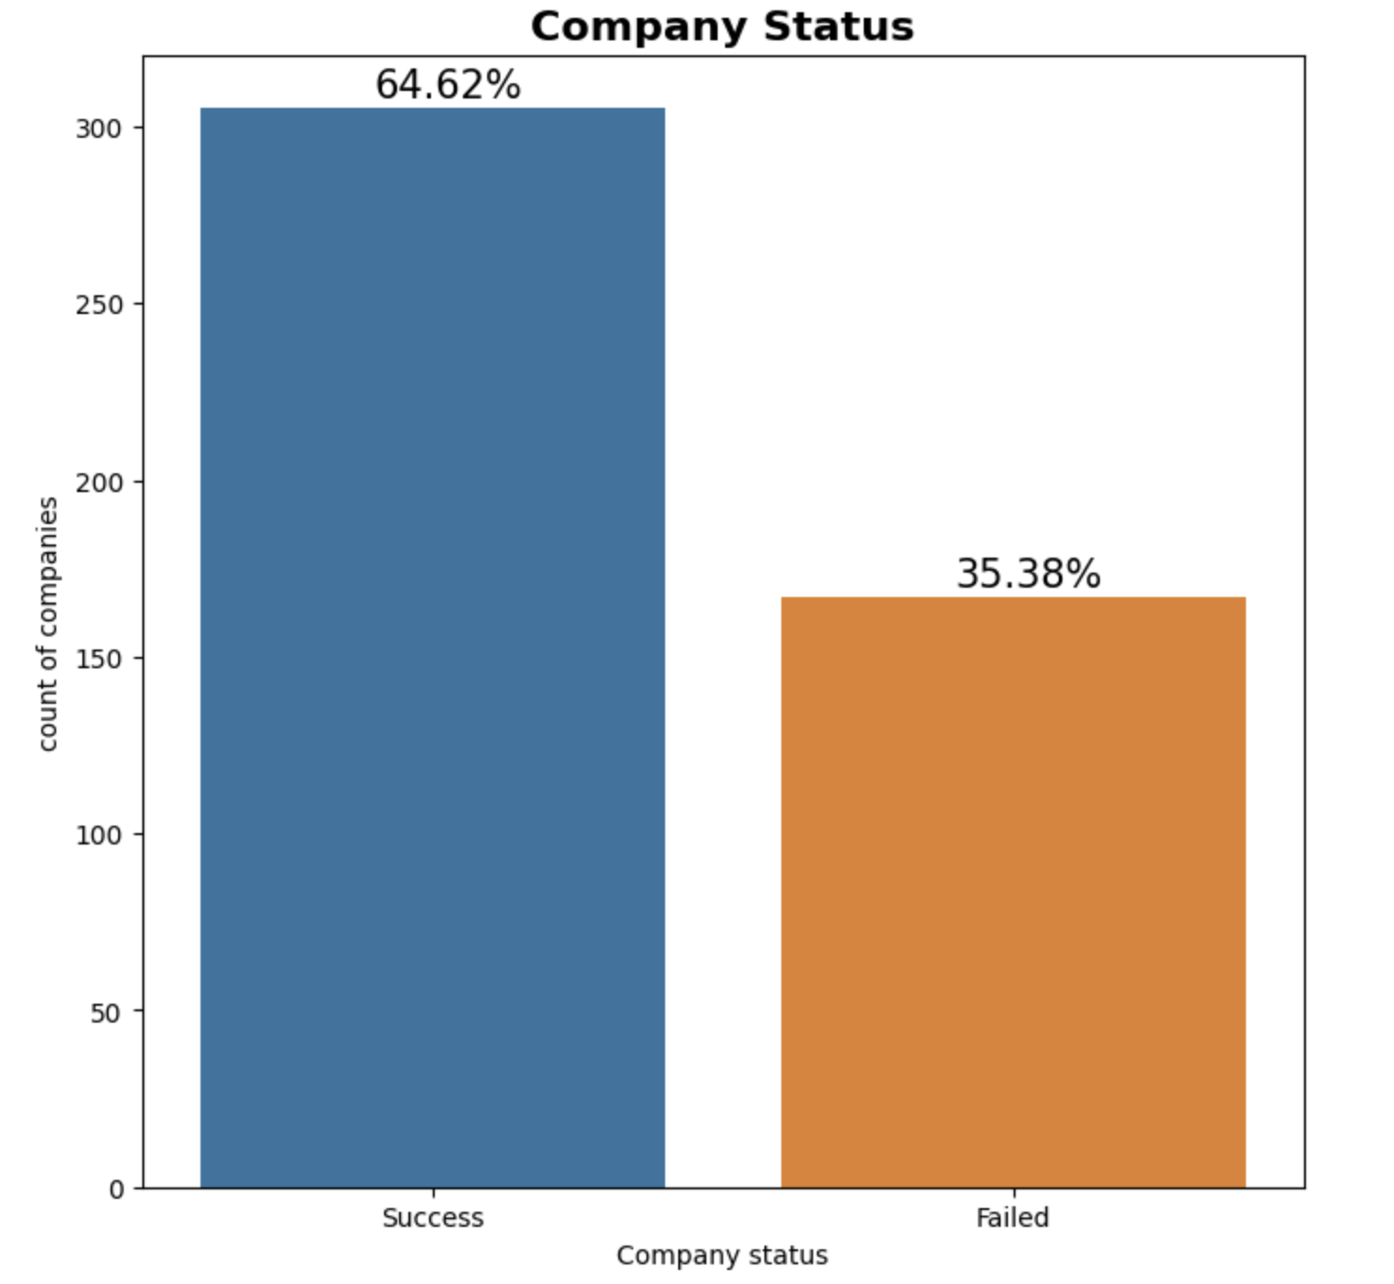
目标字段分布
成功企业：失败企业=2:1
不存在数据集偏移问题

Slide 12
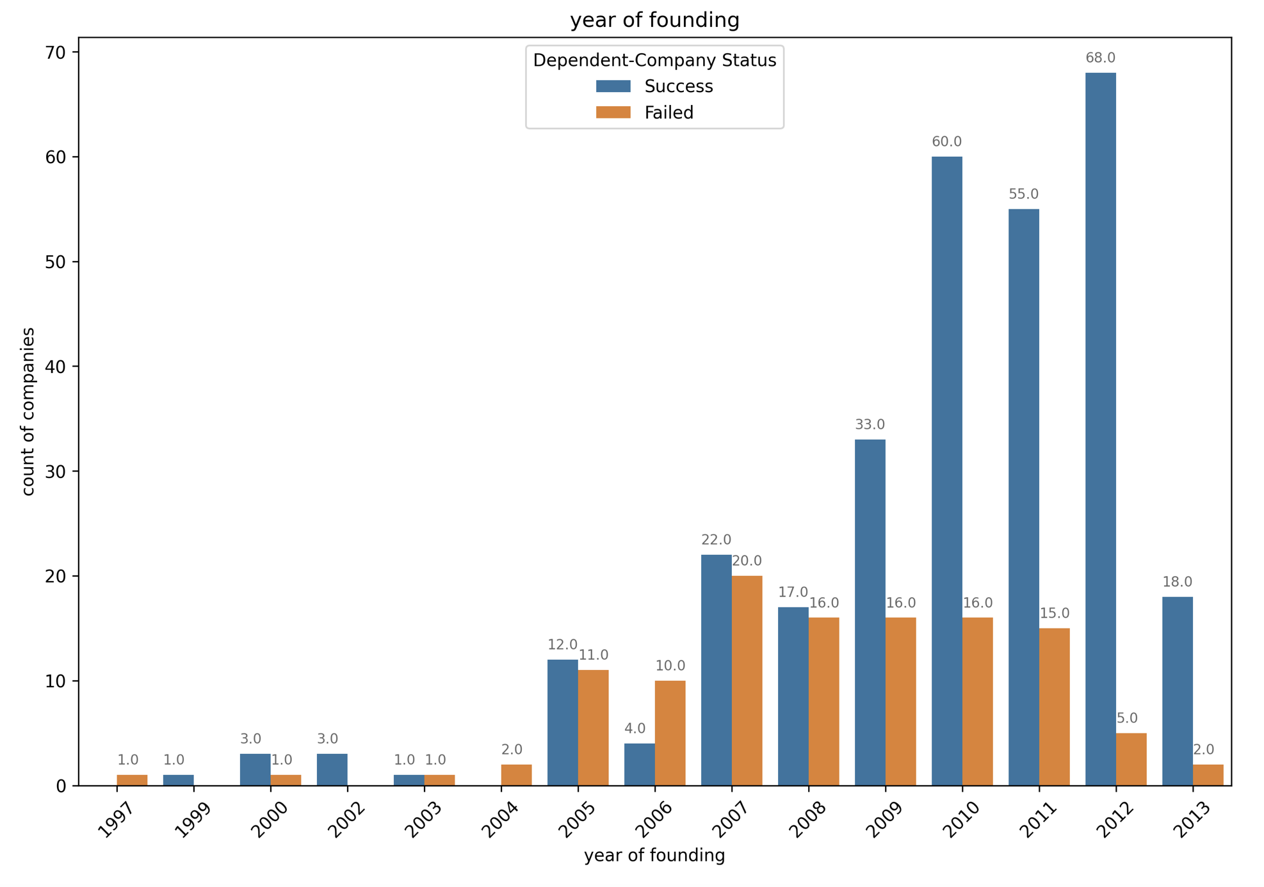
企业年份分布
样本集中分布于
2005-2013年
除个别年份，基本上每一年的成功企业数均多于失败企业数

Slide 13
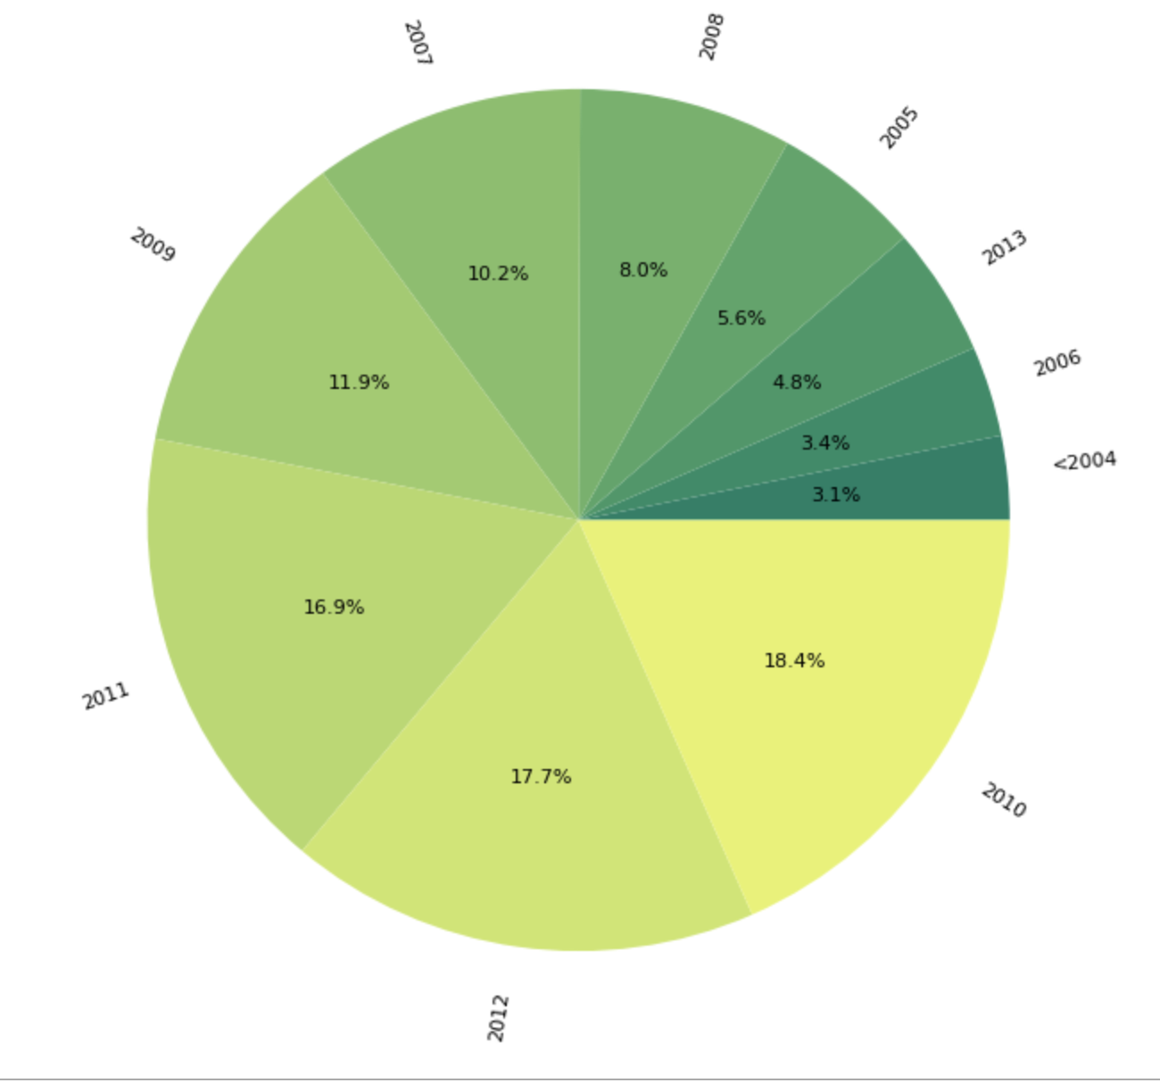
企业年份分布
将早于2004（包含）的年份归为一个bin

Slide 14
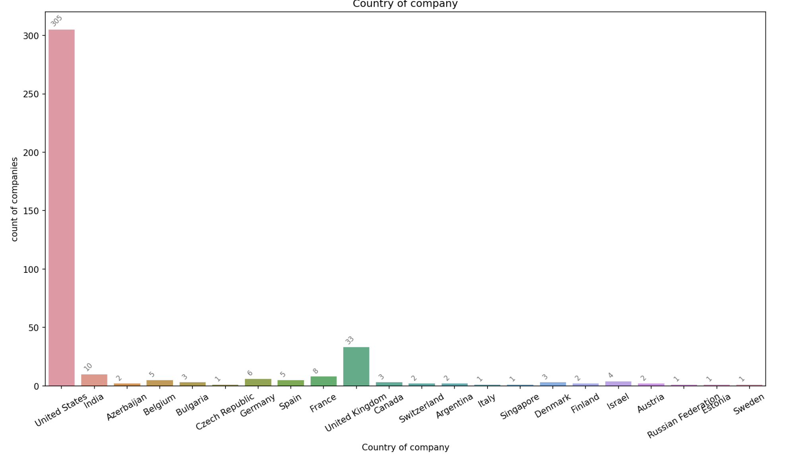
企业地理分布
可以看出样本主要分布于USA，其次是UK

Slide 15
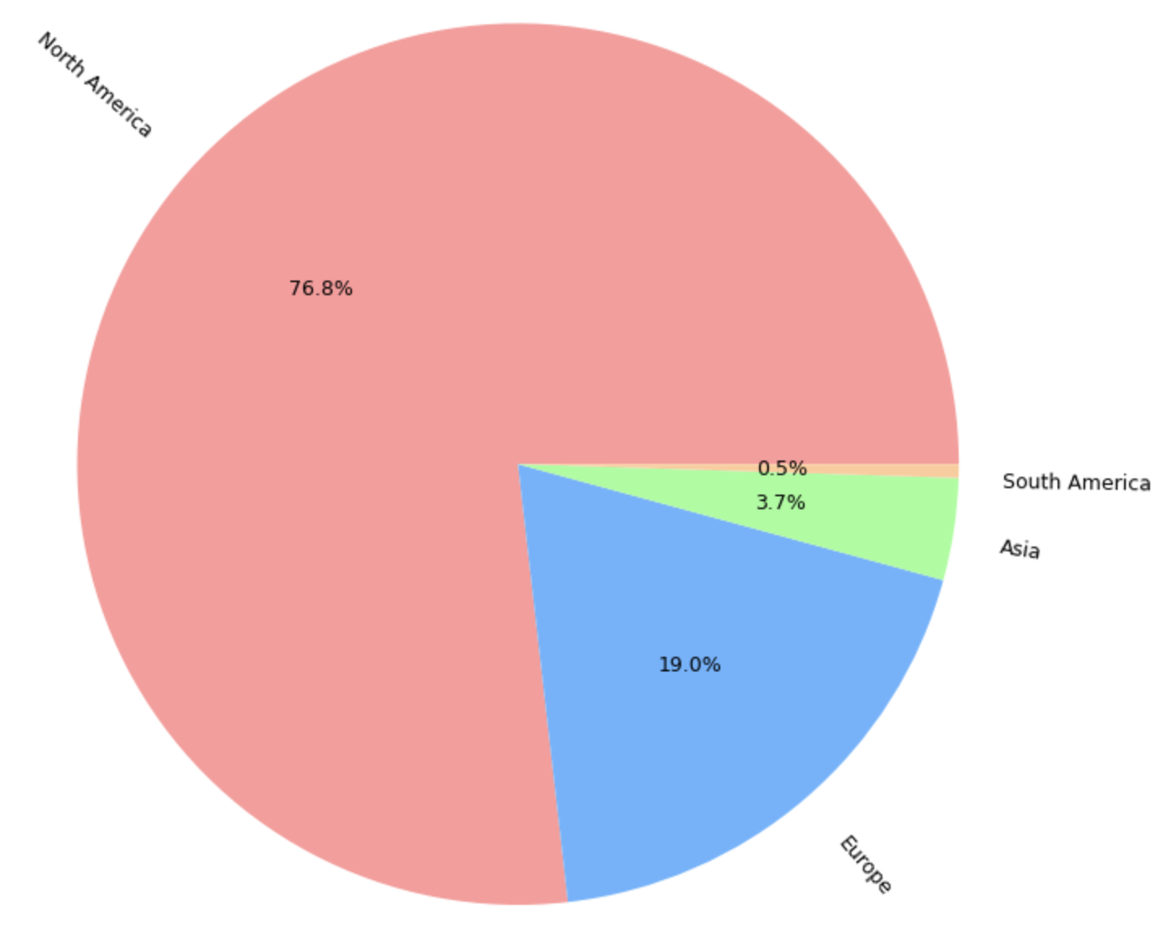
企业地理分布
样本主要分布于北美洲
其次是欧洲
亚洲和南美洲有少量分布

Slide 16
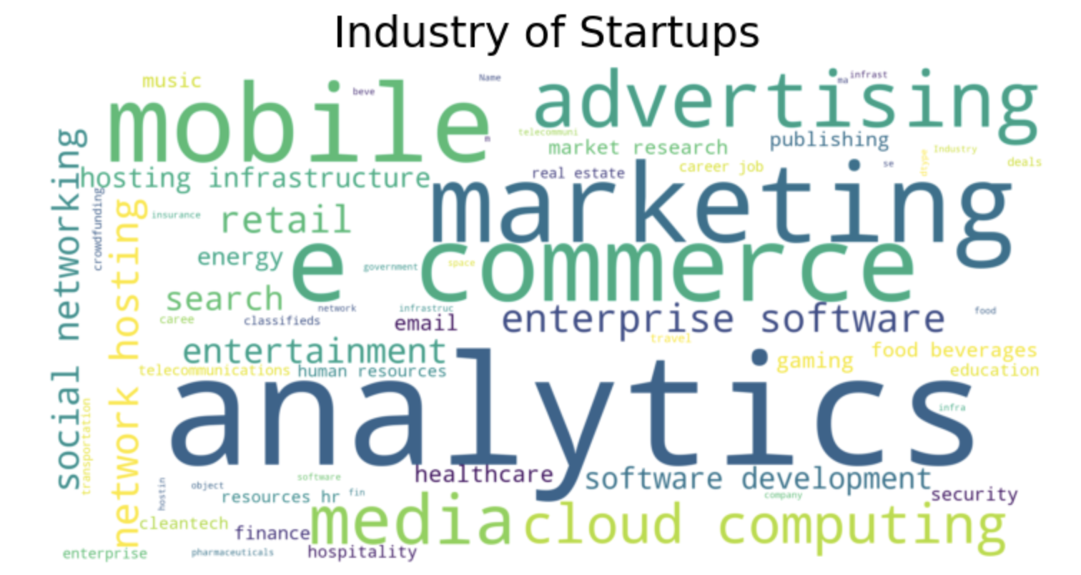
产业类型分布

Slide 17

四、探索式数据分析

Slide 18
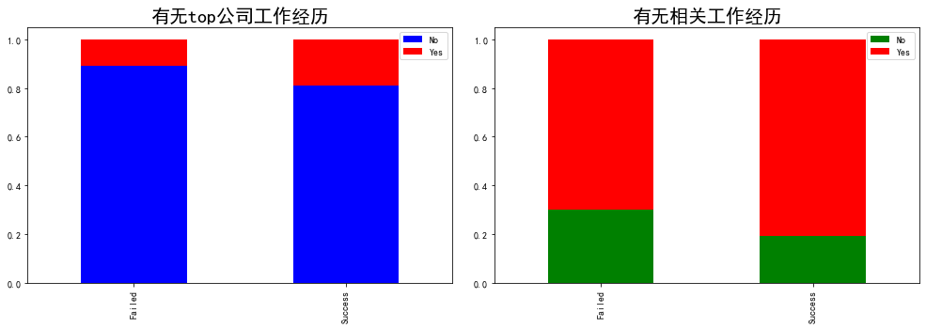
创业者画像
对企业创立者过往经历来看：成功企业创始者有更丰富的相关经验
启示：创业前的经验积累

Slide 19
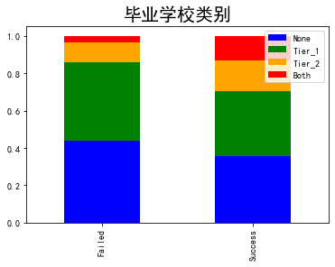
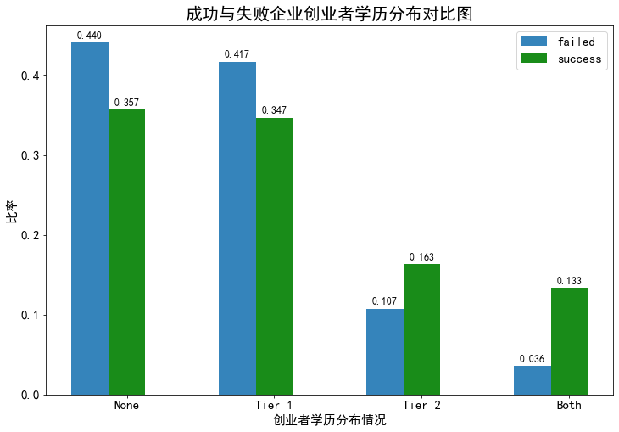
创业者画像
两类企业中不同学历的比例有较高的差异

Slide 20
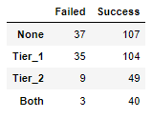
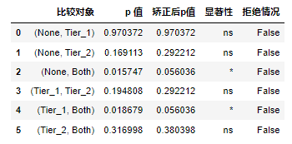
创业者画像
p = 0.02
两类企业中不同学历的比例有较高的差异
受教育的丰富度

Slide 21
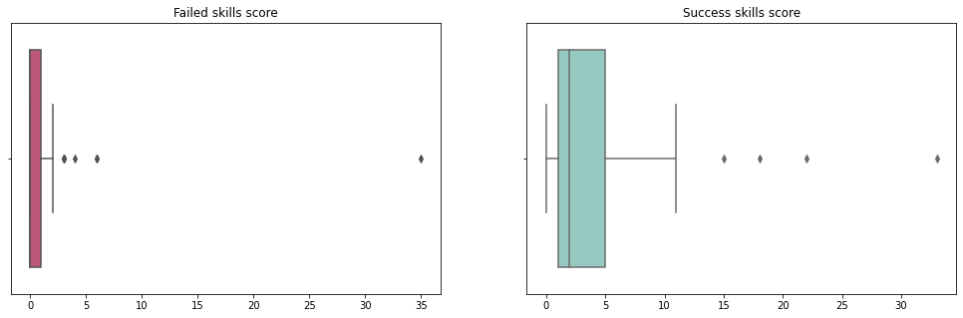
创业者画像
相较于失败企业，成功企业创始者的技能评分相对较高

Slide 22
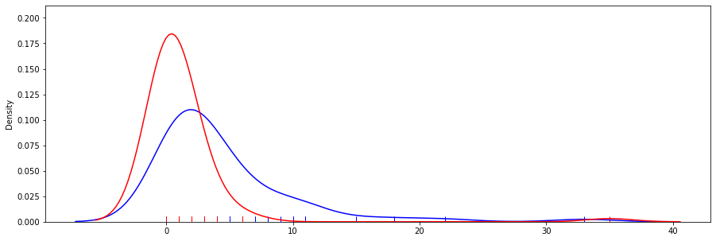
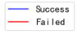
创业者画像
相较于失败企业，成功企业创始者的技能评分相对较高

Slide 23
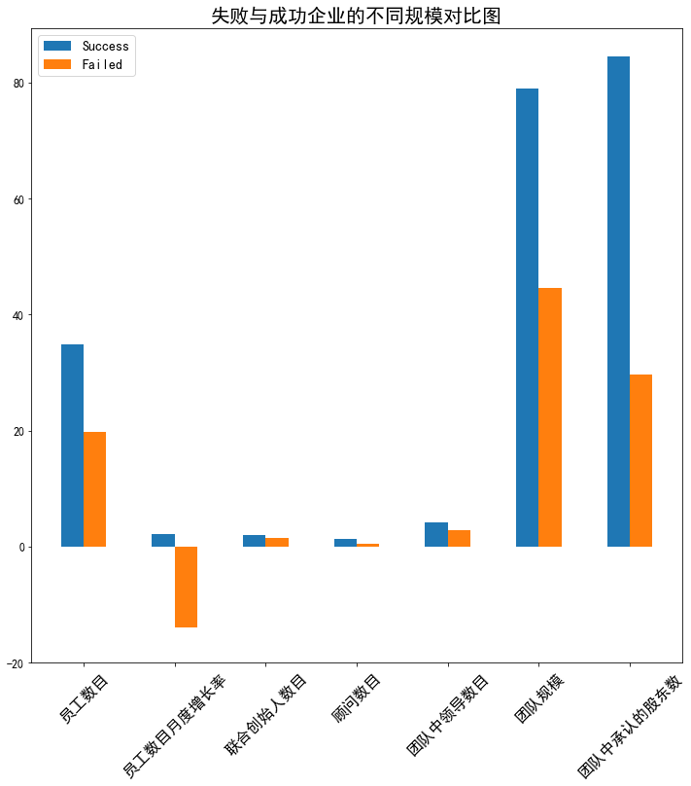
创业团队画像
对于团体规模：成功企业显著特点是人数多

Slide 24
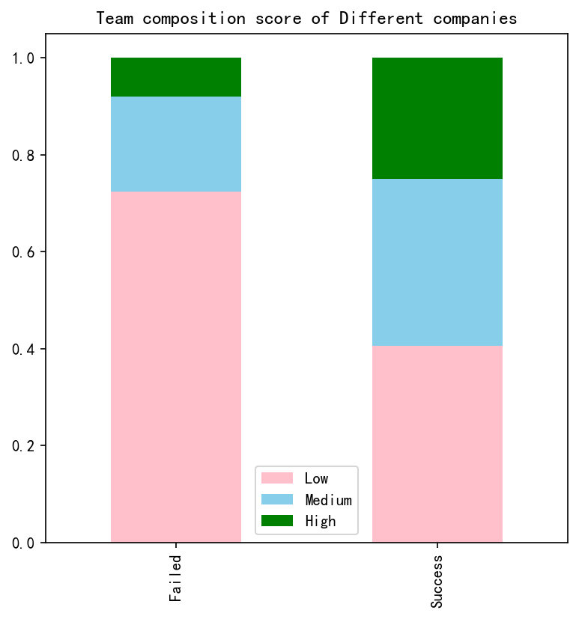
创业团队画像
对于团体规模：成功企业显著特点是人数多
尽管企业人数增多，但是团队组成似乎更加合理
启发：
提高企业人数，提高生产力
优化企业结构，提高工作效率

Slide 25
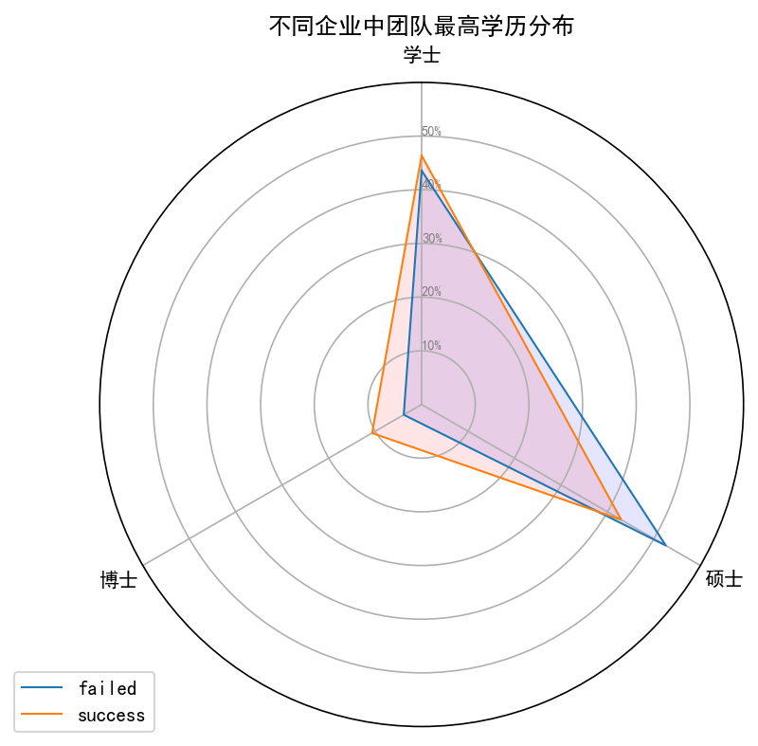
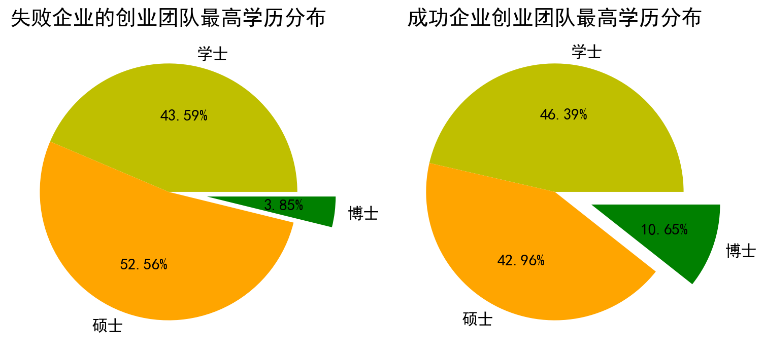
创业团队画像
学士占比似乎不大
硕士、博士占比有些差异
技能型 VS 科研创新型 ？

Slide 26
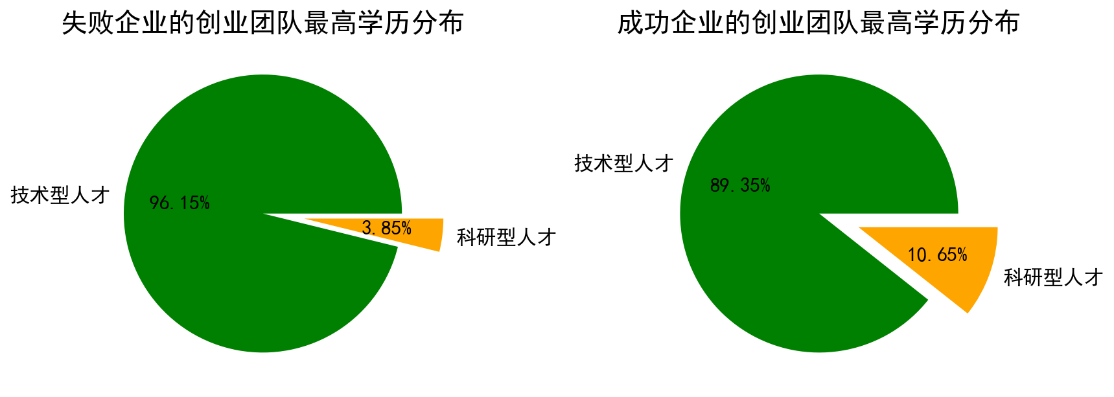
创业团队画像
卡方独立性检验：p = 0.1
启示：企业的创新能力需要重视

Slide 27
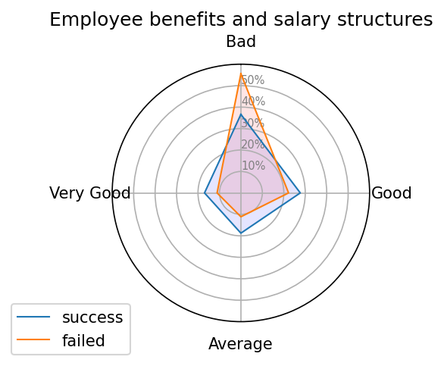
企业福利
对于成功企业：员工对企业平均薪资评价较好，差评率较低
对于失败企业：员工对企业平均薪资评价较差，评价为‘Bad’的比率明显更高

Slide 28
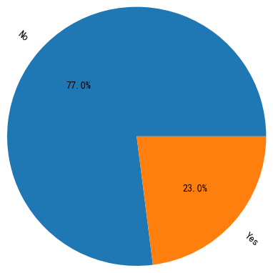
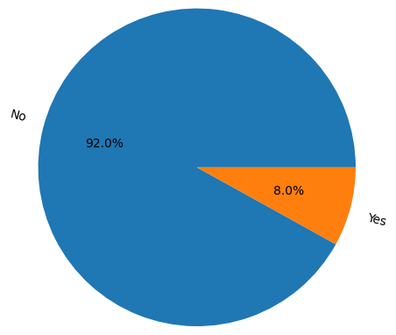
企业福利
成功企业中有无激励奖的占比
失败企业中有无激励奖的占比
启示：成功企业的福利机制更好

Slide 29




EDA结论
High skill scores
High level of edu
创业者个人
Relevant experience
企业成功 与否
Talents of Scientific research
创业团队
vase company size
Salary Structures
企业福利
Enough benefits

Slide 30
EDA结论
High skill scores
High level of edu
创业者个人
Relevant experience
企业成功 与否
Talents of Scientific research
创业团队
vase company size
Salary Structures
企业福利
Enough benefits

Slide 31
五、机器学习

Slide 32
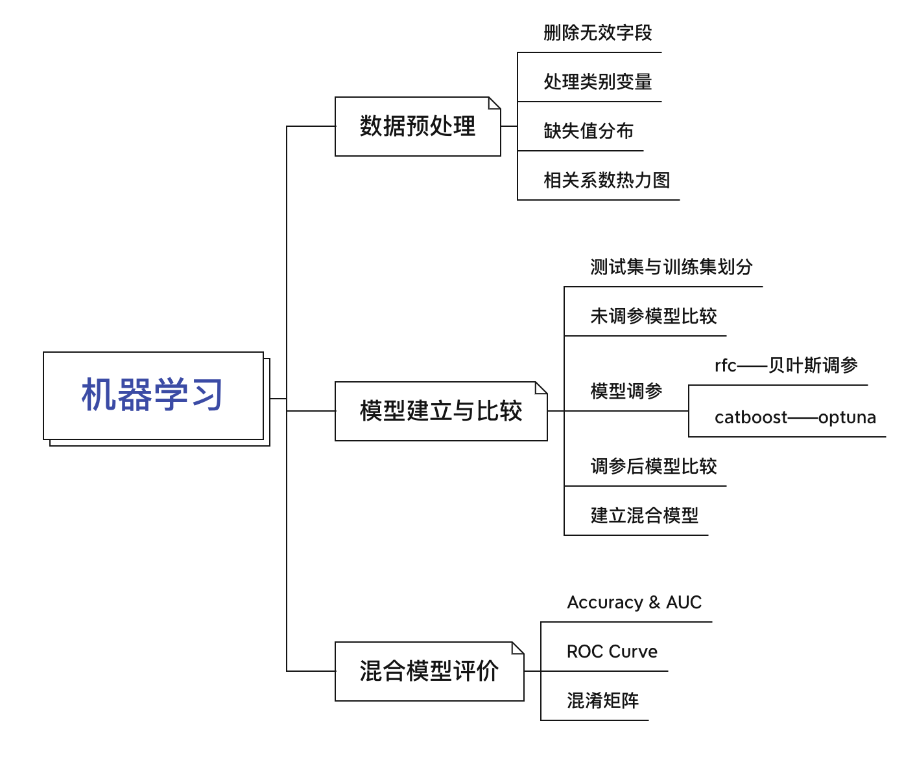
目录

Slide 33
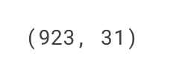
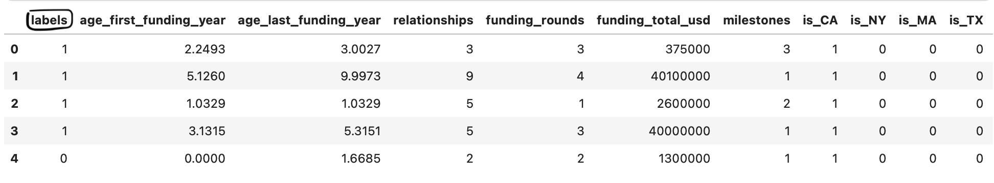
数据预处理
删除无效字段后：

Slide 34
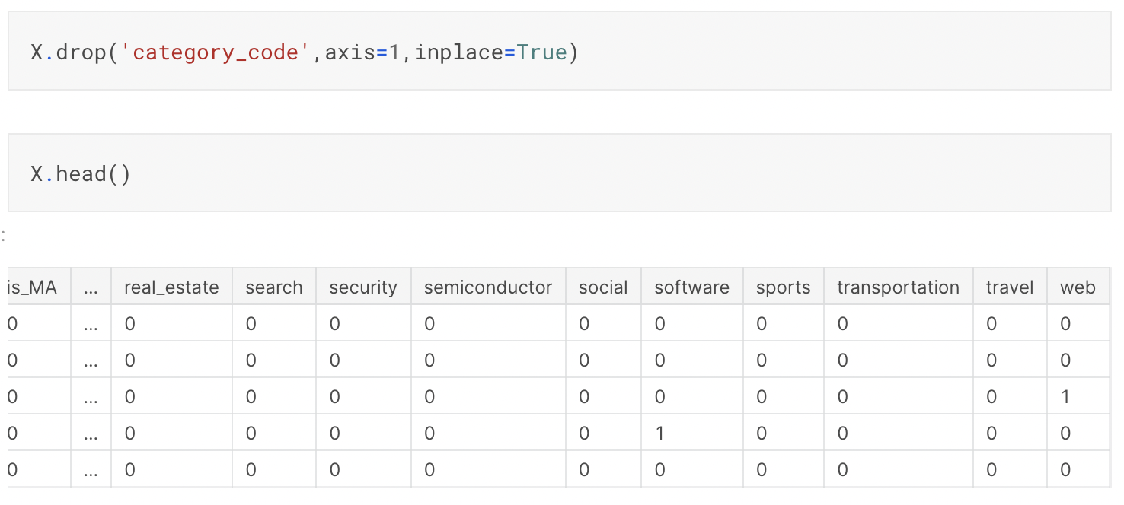
数据预处理
用get_dummies 方法处理 categorical column

Slide 35
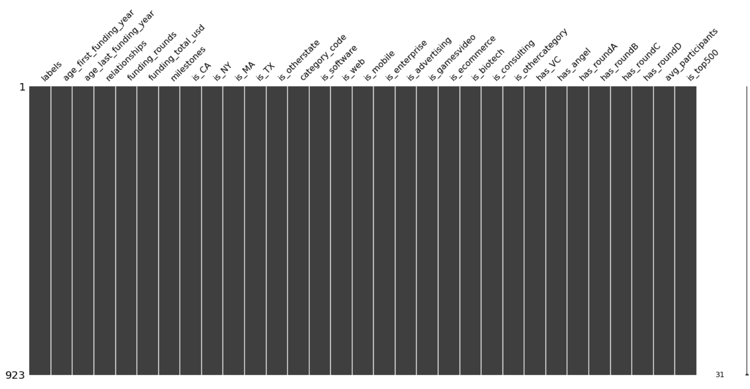
缺失值分布

Slide 36
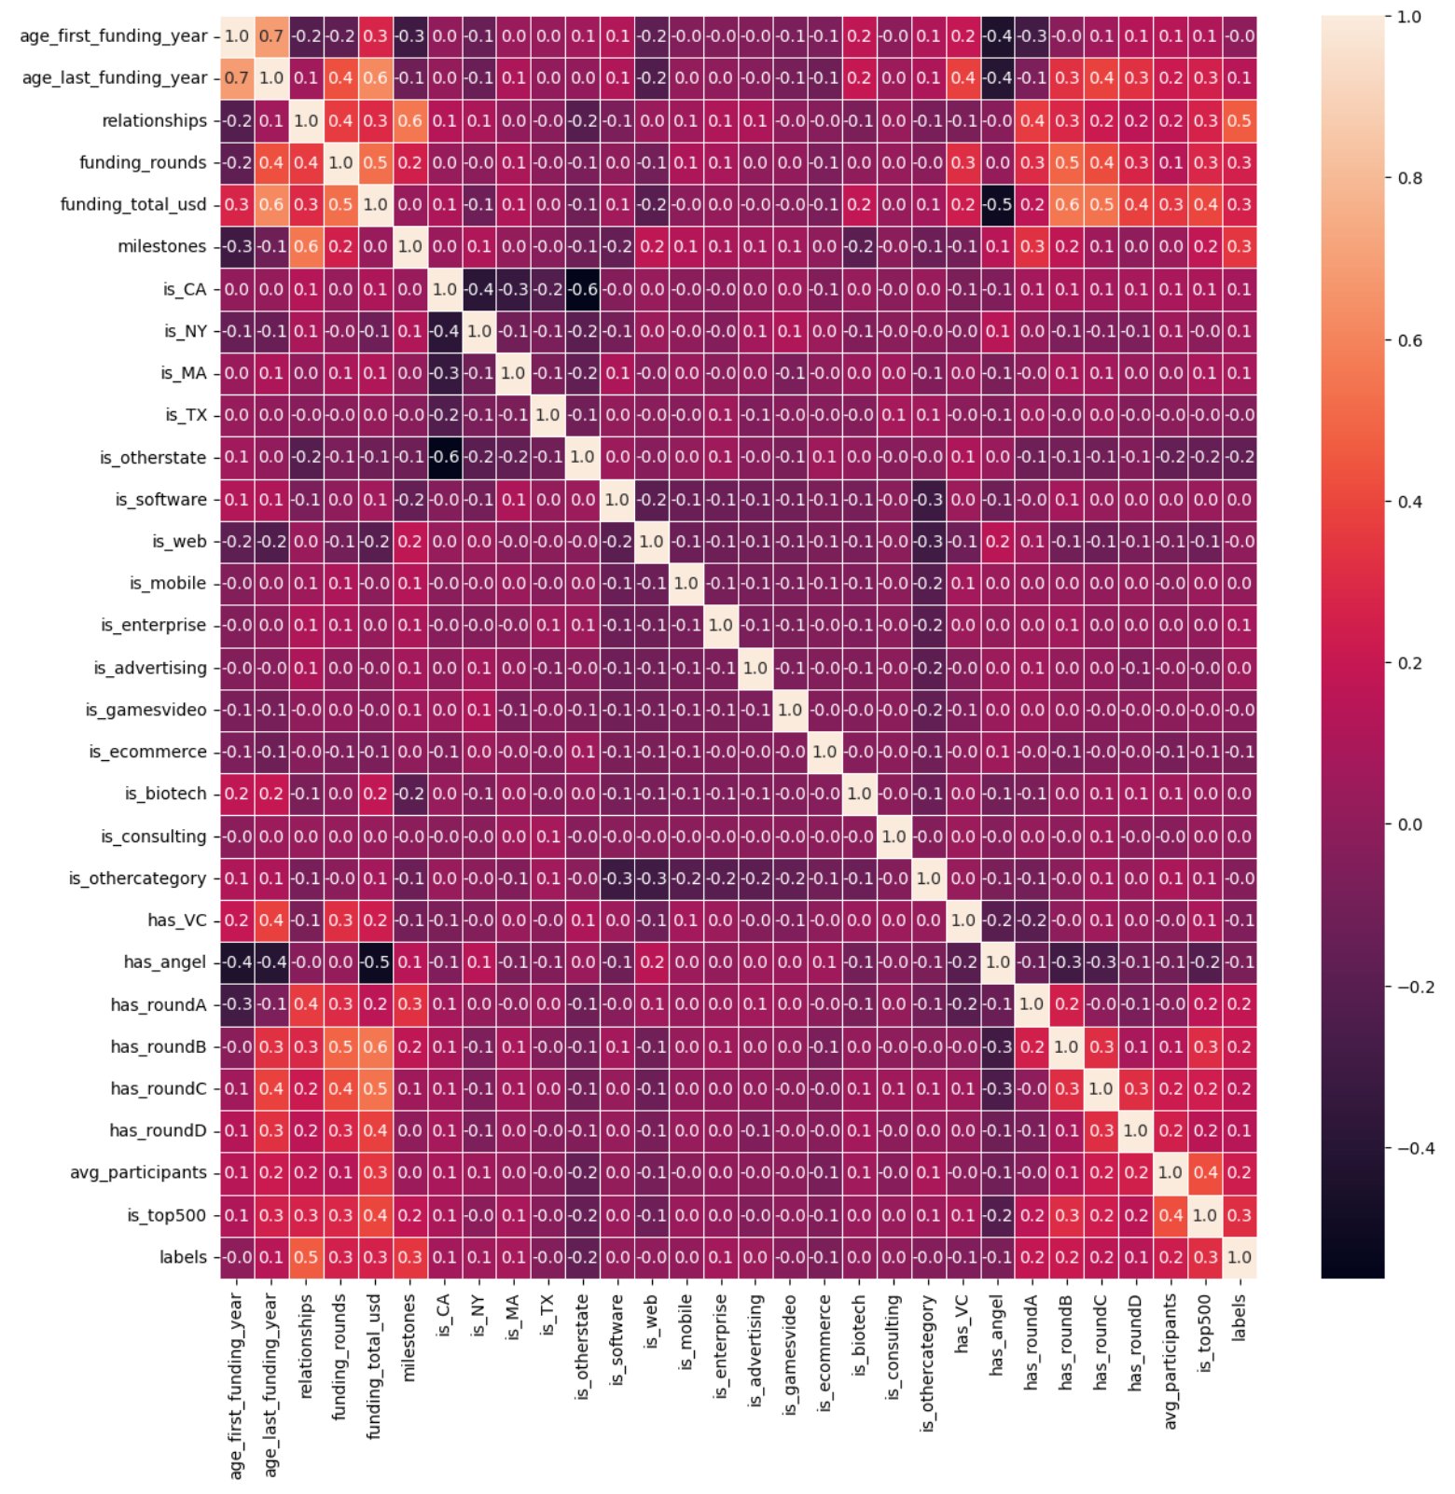
相关系数热力图

Slide 37
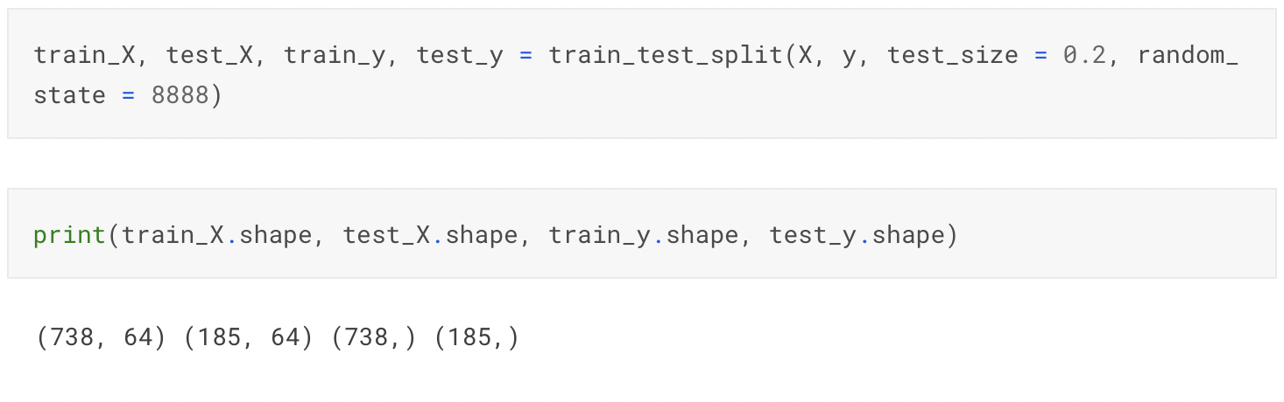
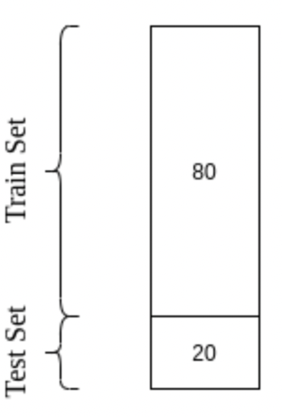
测试集和训练集

Slide 38
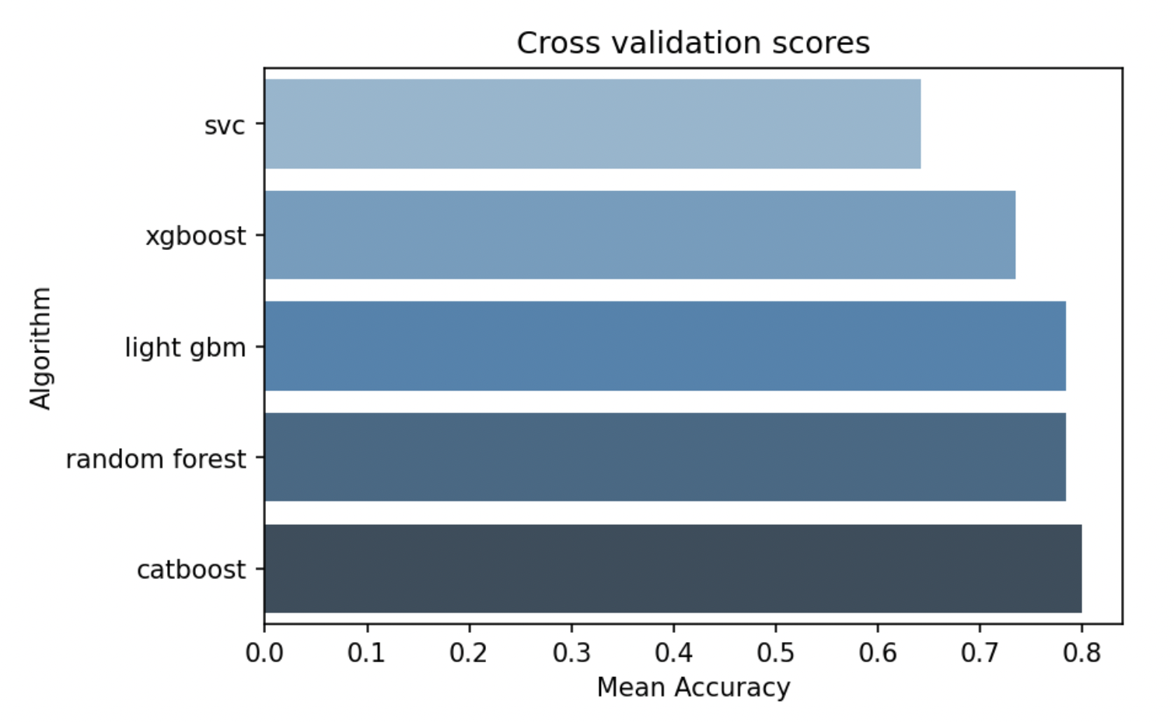
比较模型（未调优参数）
StratifiedKFold

Slide 39
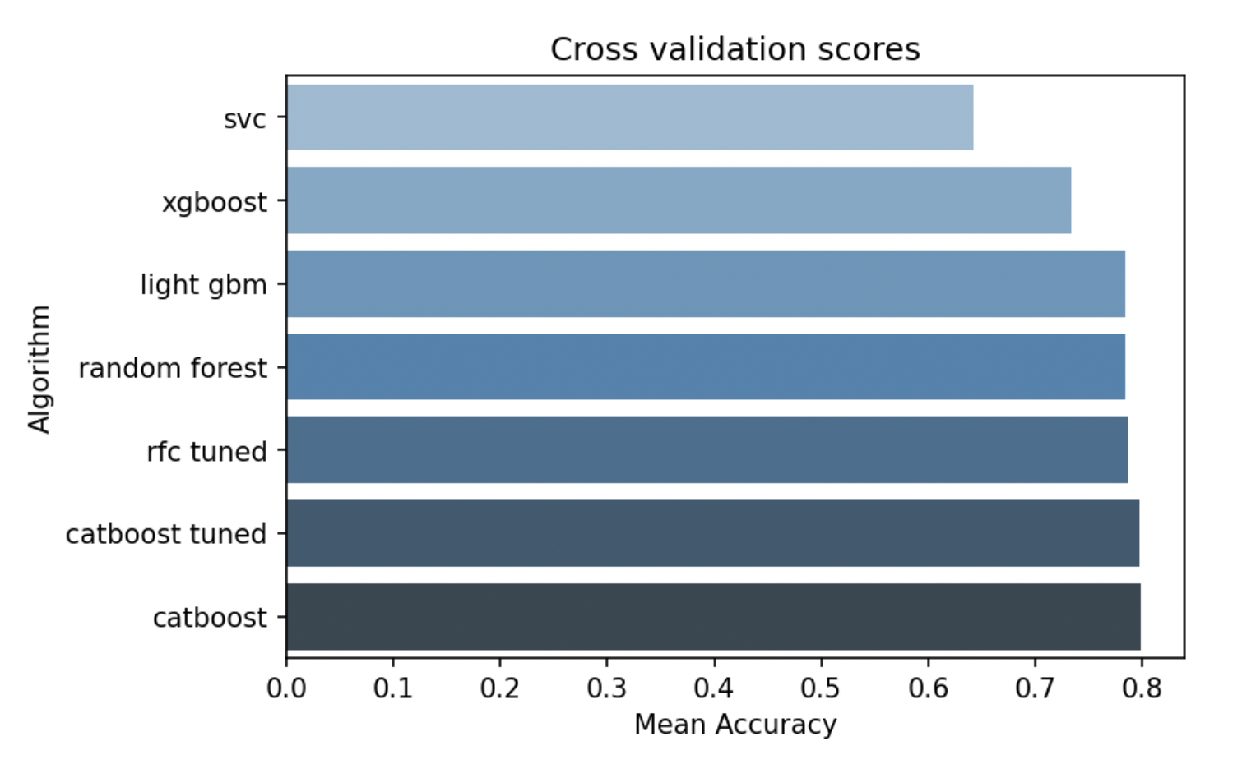
比较模型（调参后）
StratifiedKFold
贝叶斯调参
optuna调参

Slide 40
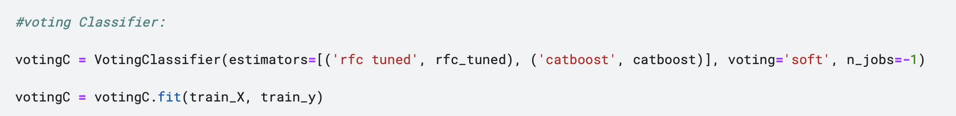
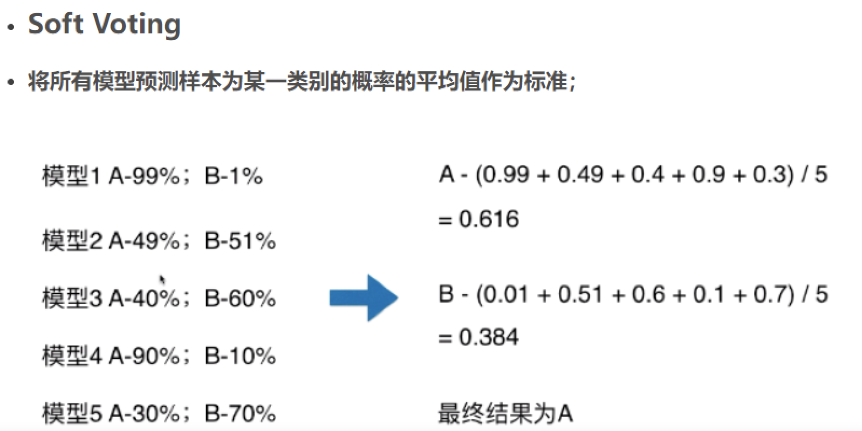
建立混合模型
贝叶斯调参

Slide 41
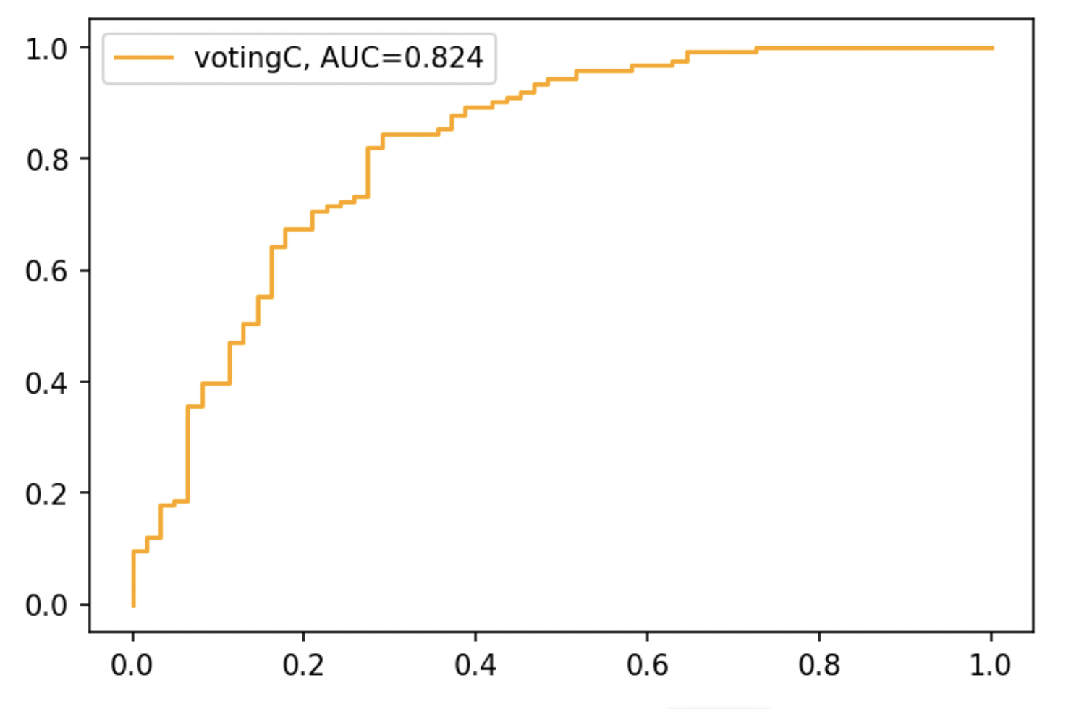
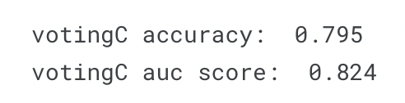
模型评价

Slide 43
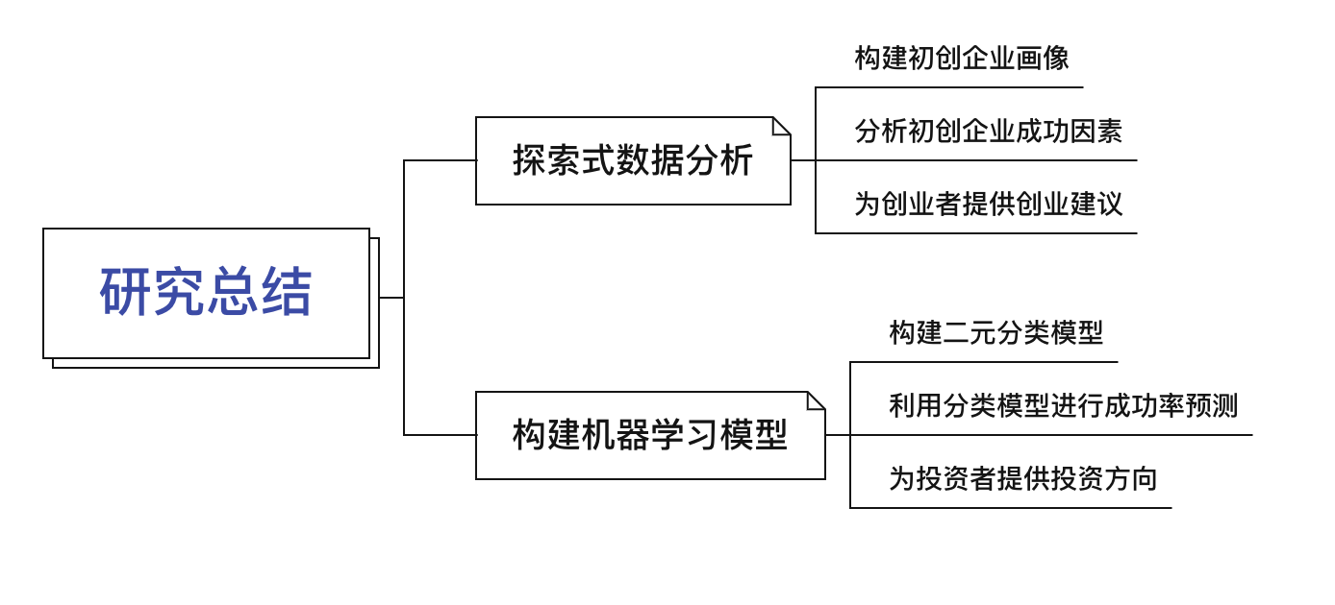
研究总结

